Slide 1
GRA HISTORYCZNA
ZNAJ ZNAK

Slide 2
ZASADY GRY
Znaj Znak jest grą edukacyjną przeznaczoną dla dwóch graczy.
W trakcie rozgrywki gracze uczą się rozpoznawać symboliczne dla polskiej historii znaki, daty, postacie, miejsca, odznaczenia, przedmioty… Gracze siadają obok siebie. Każdy dostaje pięć kart i trzyma je w ręku ułożone w stos awersem do góry. Każda para kart ma zawsze jeden wspólny symbol, który należy jak najszybciej znaleźć i nazwać. Kto pierwszy wskaże wspólny symbol na dwóch leżących na stole kartach pozbywa się wyłożonej przez siebie karty. Wygrywa ten, kto pierwszy pozbędzie się wszystkich kart.

Slide 3
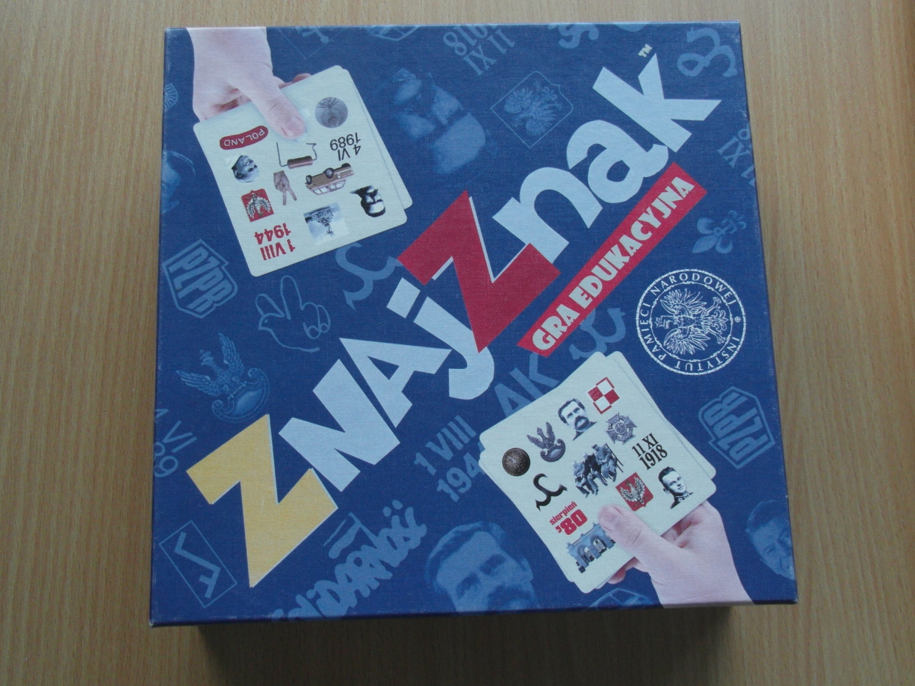

Slide 4
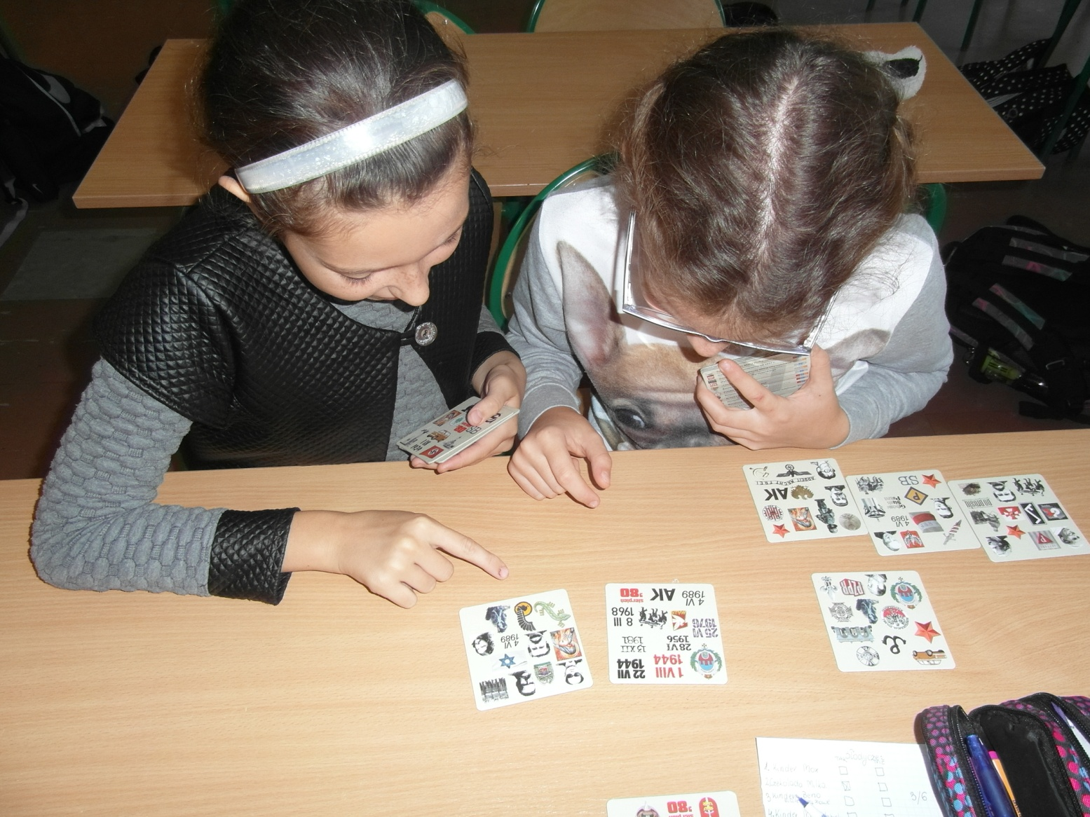
Zuzia i paulina wytężają wzrok

Slide 5
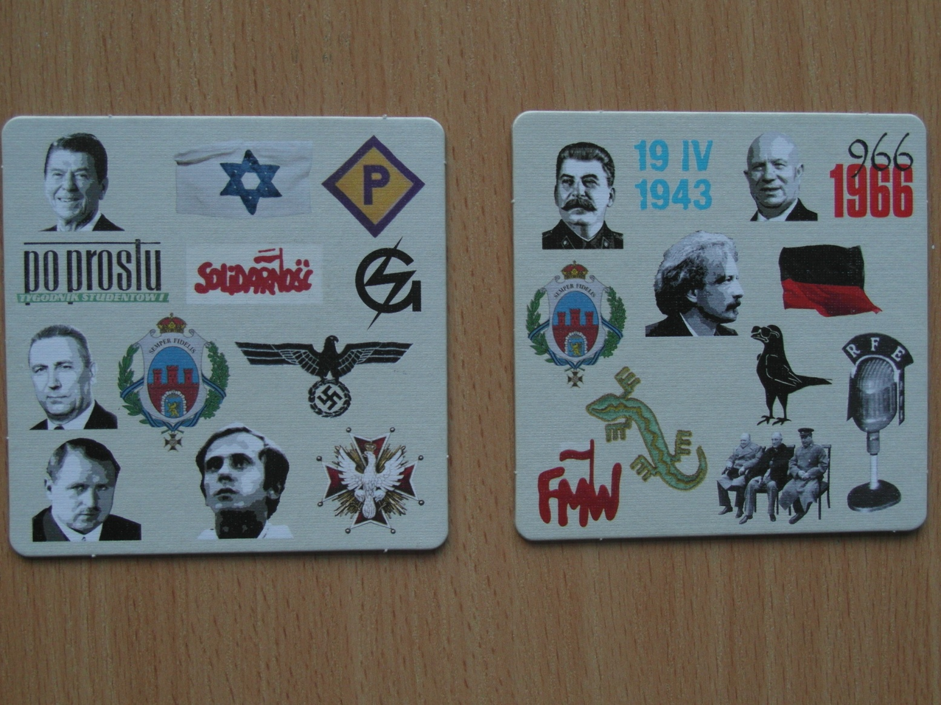
Ciekawe, czy SZYBKO znajdziecie wspólny znak?

Slide 6
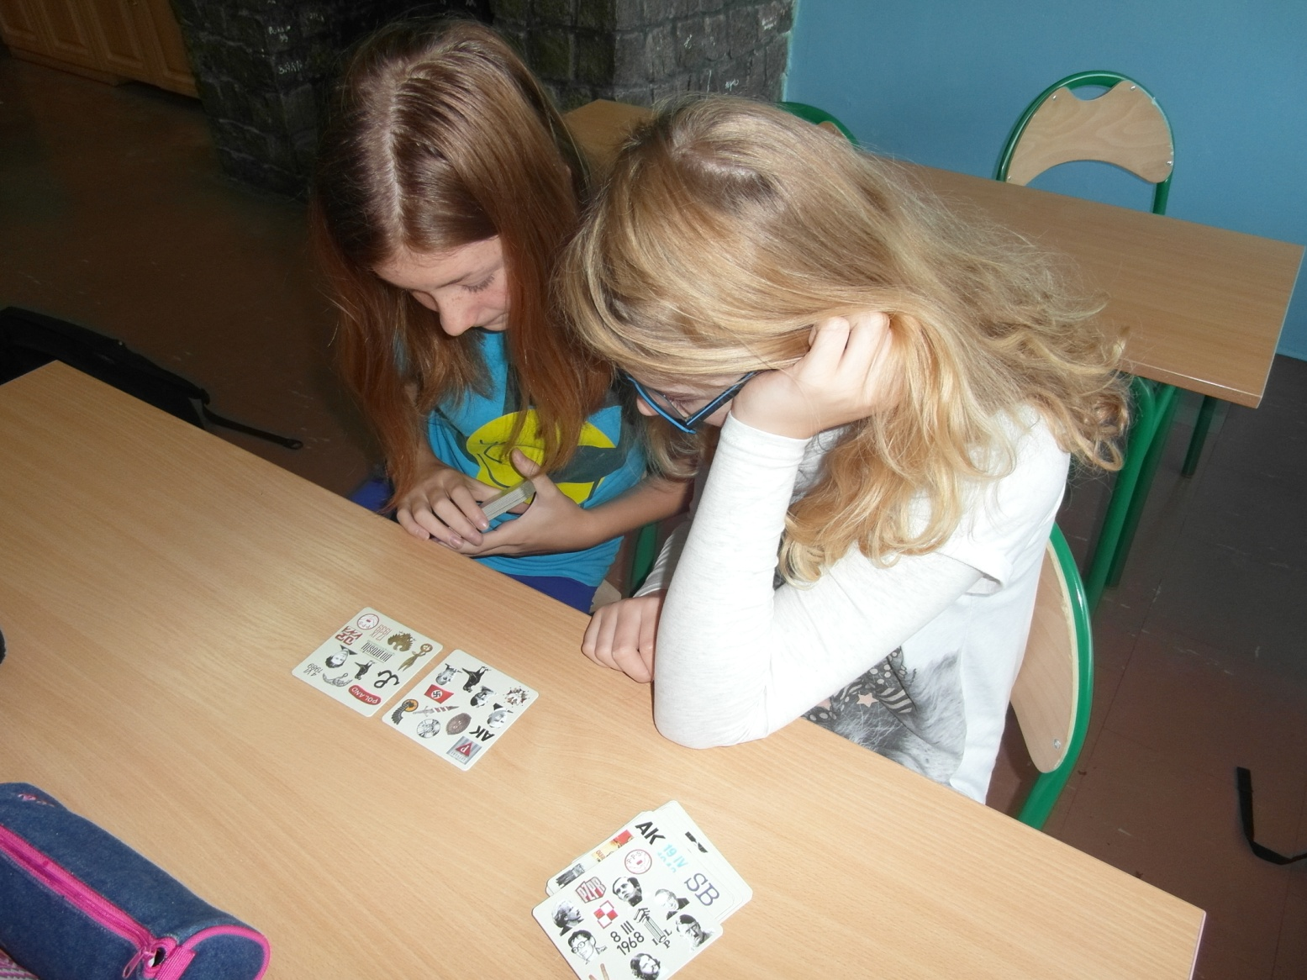
Napięcie rośnie…

Slide 7
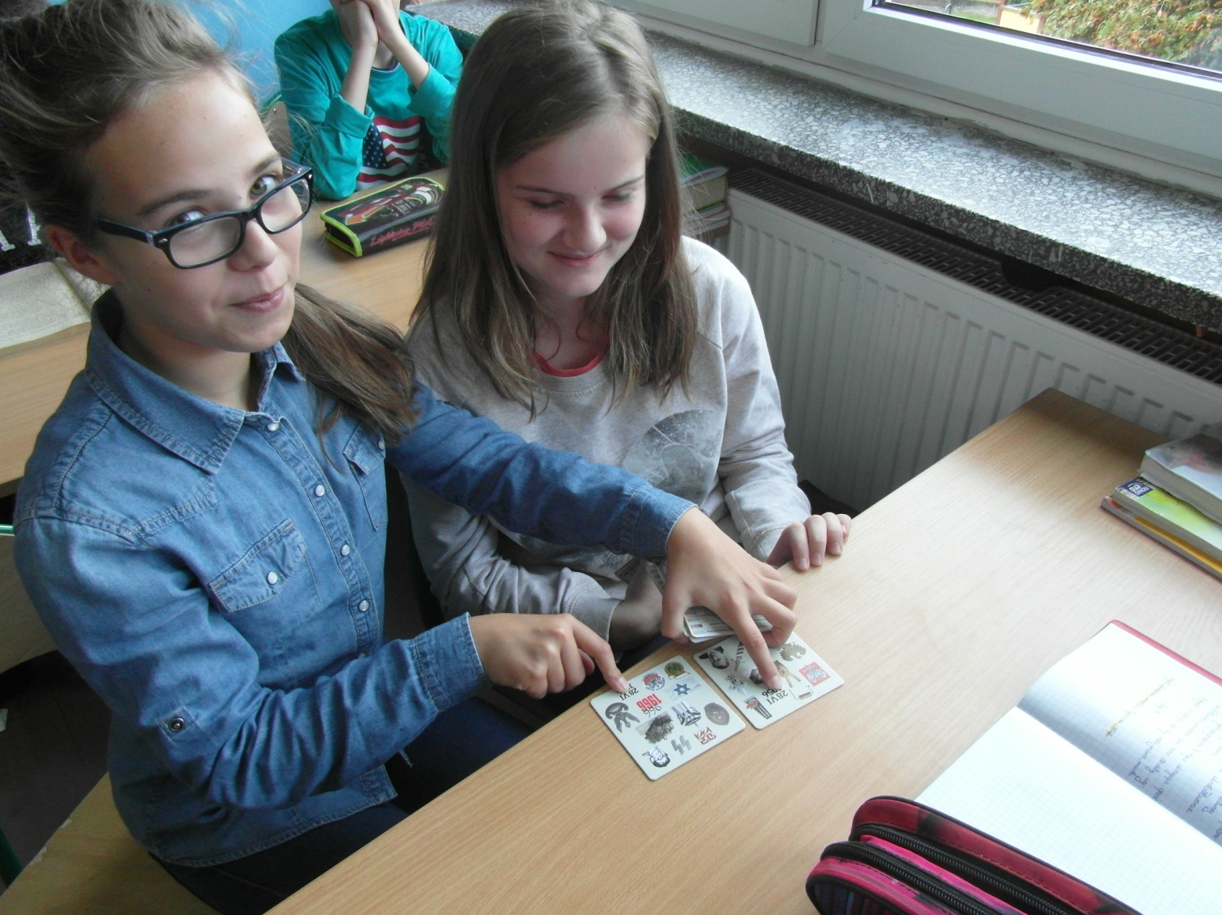
Julka wygrała?

